Slide 1

TUGAS AKHIR PTI analisis data wholesale
Raja Hanif Iqbaal Miftani
1242002045

Slide 2
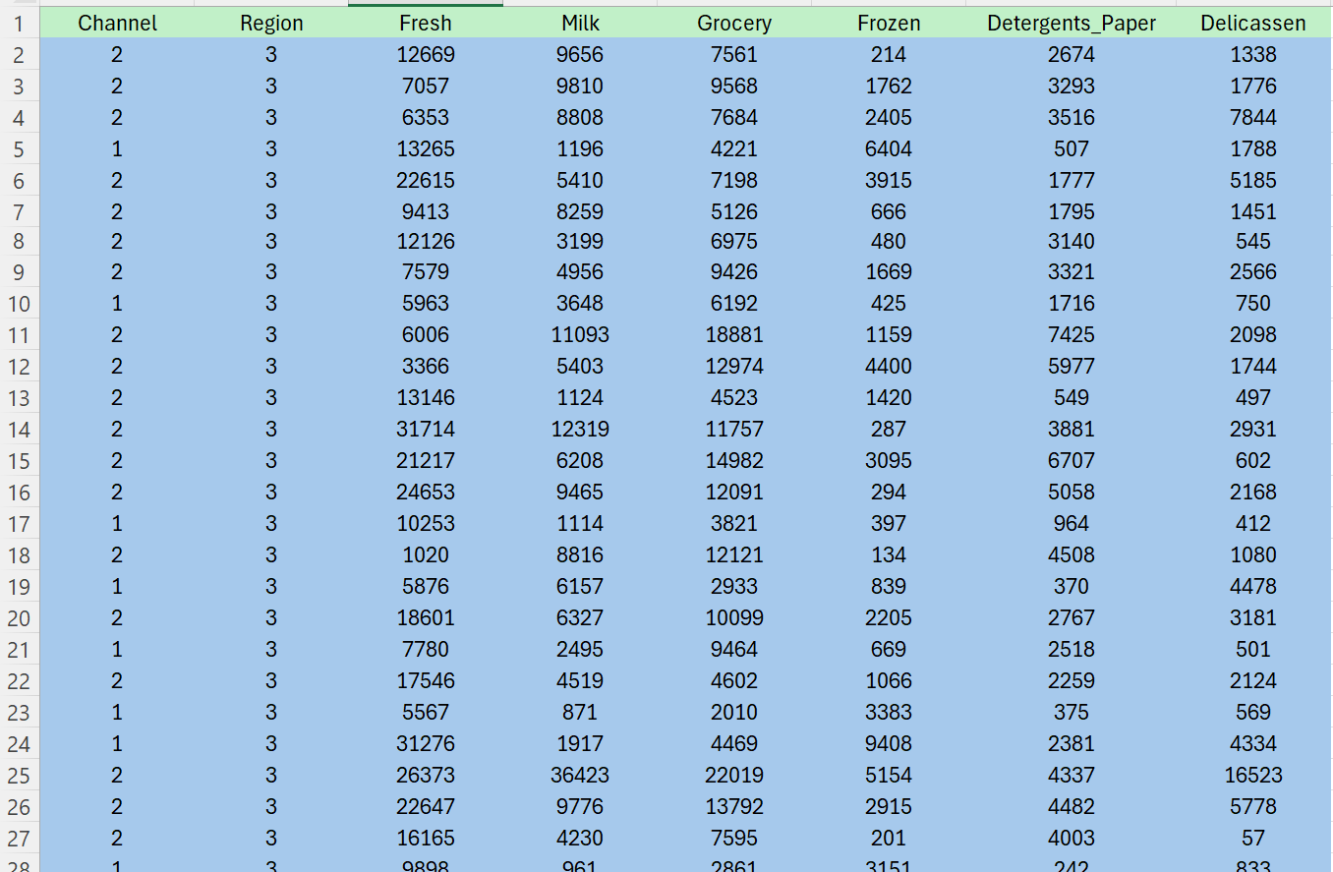
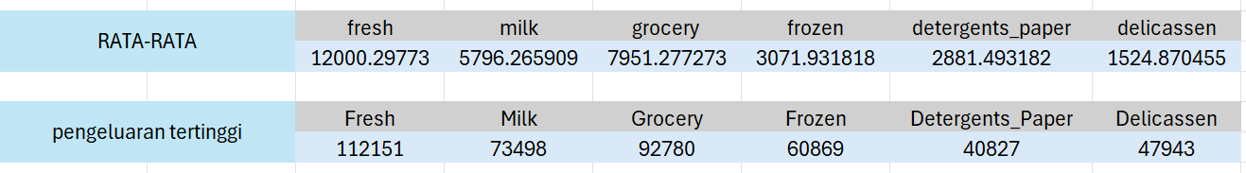
Dataset wholesale & Rata Rata

Slide 3
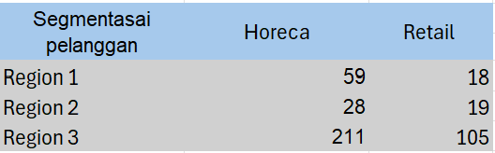
Pengeluaran
Total pengeluaran
Segmentasi pelanggan

Slide 4
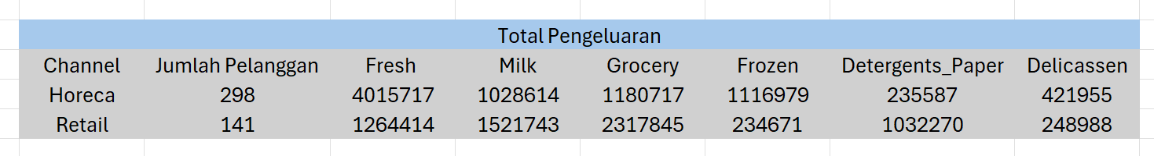
TOTAL PENGELUARAN REGION

Slide 5
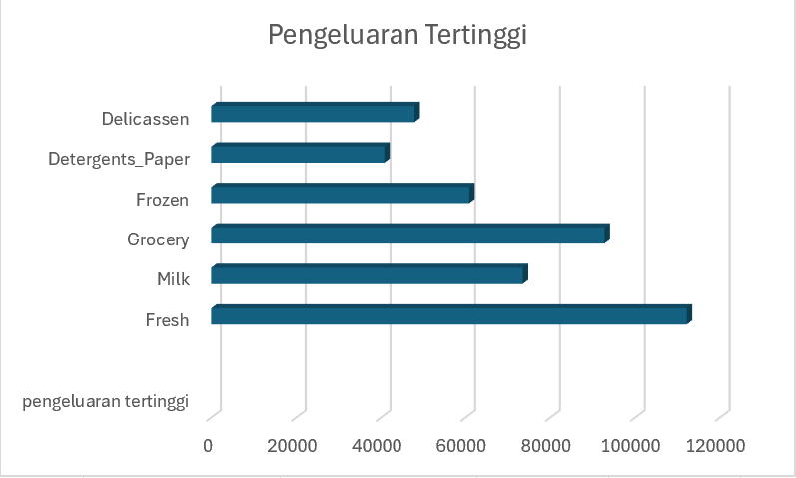
Grafik pengeluaran tertinggi

Slide 6
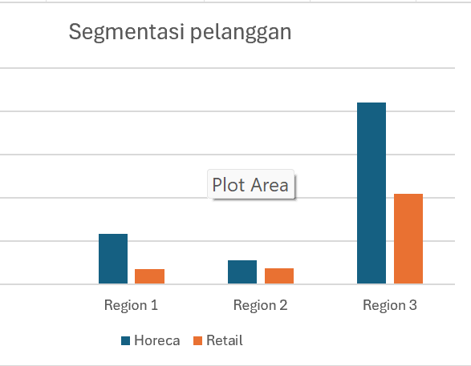
DIAGRAM segmentasi pelanggan

Slide 7
KESIMPULAN DAN REKOMENDASI
Kesimpulan
Berdasarkan analisis data wholesale, terlihat bahwa channel Horeca memiliki jumlah pelanggan lebih besar dibandingkan Retail, sehingga memberikan kontribusi lebih signifikan terhadap total pengeluaran. Kategori produk dengan pengeluaran tertinggi adalah Milk, Fresh, dan Grocery, yang menunjukkan bahwa produk-produk ini menjadi prioritas utama bagi pelanggan. Selain itu, terdapat variasi pengeluaran antar region yang menunjukkan adanya potensi pasar yang belum sepenuhnya dimanfaatkan di beberapa wilayah.
Rekomendasi
Perusahaan disarankan untuk fokus meningkatkan strategi pemasaran pada channel Horeca guna mempertahankan kontribusi besar terhadap penjualan. Pada saat yang sama, perlu diupayakan peningkatan penetrasi pada channel Retail, terutama di region dengan pengeluaran rendah, untuk memperluas pasar. Selain itu, perusahaan dapat memprioritaskan produk dengan pengeluaran tinggi, seperti Milk, Fresh, dan Grocery, melalui penawaran program loyalitas atau peningkatan stok. Analisis tambahan di wilayah dengan pengeluaran rendah juga diperlukan untuk mengidentifikasi kendala distribusi atau kebutuhan pelanggan yang belum terpenuhi.
Home

